Slide 1
TRƯỜNG THCS VÂN ĐỒN
TỔ: SỬ - ĐỊA - GDCD
MÔN: GDCD 6
01
02
03
04
05
06
WelCOME

Slide 2

Bài 4
Tôn trọng sự thật
(TIẾT 2)

Slide 3
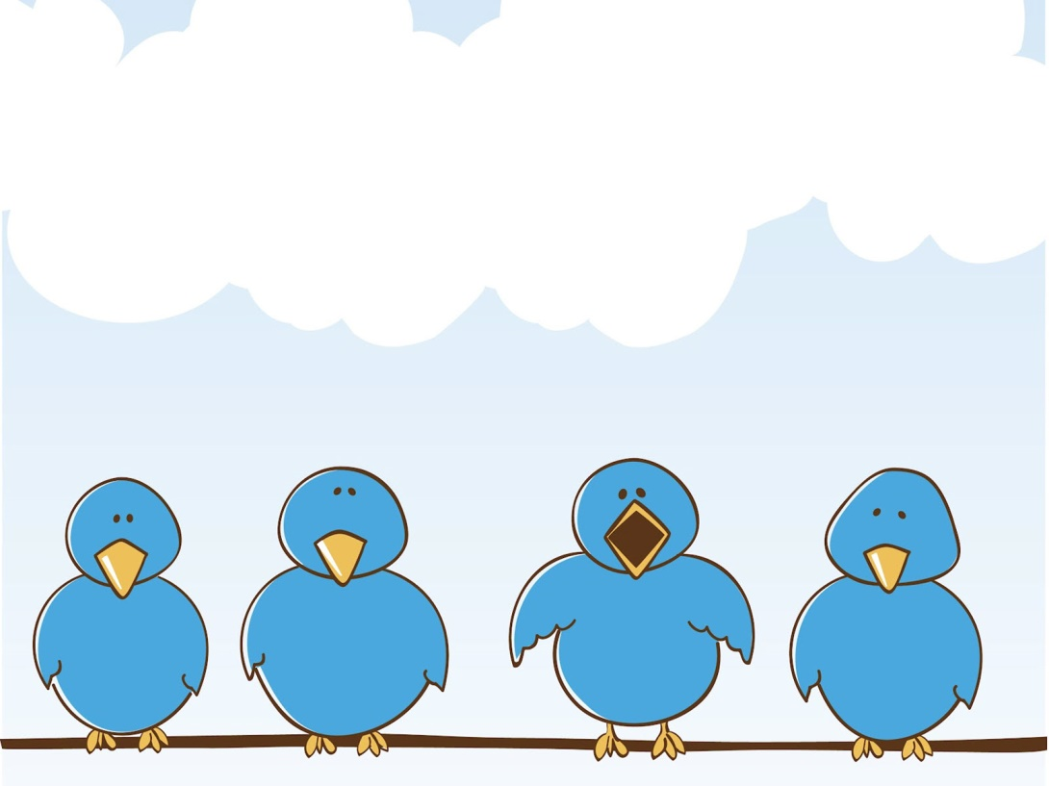
LUYỆN TẬP

Slide 4



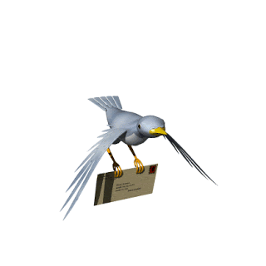
Vòng 2: Nhóm mảnh ghép
Vòng 1: Nhóm chuyên gia
- Các thành viên có số thứ tự giống nhau vào 1 nhóm, thành lập nhóm mới
- Lớp chia thành 4 nhóm
+ N1: TH 1
+ N2: TH 2
+ N3: TH 3
+ N4: TH 4
Thảo luận
- Thống nhất nội dung và trình bày
- Các thành viên trong mỗi nhóm đánh số thứ tự từ 1 đến 4
Trò chơi: Chim đổi tổ

Slide 5
Gợi ý đáp án bài tập 1
Tình huồng 1: Lớp 6E là lớp cuối cùng nộp sản phẩm của phong trào kế hoạch nhỏ. Khi mang sản phẩm xuống khu tập trung phế liệu, nhìn danh sách các lớp đã nộp, Tú thấy lớp mình chỉ kém lớp 7C có 7kg. Cô tổng phụ trách lại vừa đi ra ngoài. Tú nói với Huyền: “Hay là mình khai tăng lên 2kg để được vị trí số 1”. Huyền kiên quyết phản đối và ghi đúng số lượng của lớp mình.
Tình huống 3: Hà và mẹ đang đợi xe buýt. Có một cụ già bán vé số lại gần và nói: “Chỉ có 10 nghìn thôi, cô chú mua hộ tôi một tờ với!” Một anh thanh niên gọi lại và mua cho cụ. Hà thấy anh thanh niên rút 6 tờ vé số nhưng chỉ đưa cho cụ già 50 nghìn đồng. Hà vội nói với anh thanh niên: “Anh có trả nhầm tiền cho cụ không
Tình huống 2: Nam chạy rất nhanh trong lớp vào giờ ra chơi và vô tình vung tay làm vỡ lọ hoa. Lúc này, chỉ có An nhìn thấy do các bạn khác đang chơi bên ngoài. Sợ bị phạt, Nam nói An giấu kín chuyện, đừng nói cho ai biết.
Tình huống 4: Trên đường đi học về, Minh và Thanh nhìn thấy một thanh niên giả tàn tật để xin tiền người đi đường. Nếu là Minh và Thanh, em sẽ làm gì?

Slide 6
Gợi ý đáp án bài tập 1
Tình huống 2: Em không đồng tình với hành động bạn Nam. Vì Nam là một cậu học sinh nhút nhát, không dám nhận lỗi khi mình phạm phải mà còn bảo An che giấu giúp mình.
Nếu là An, em sẽ khuyên Nam nên nhận lỗi với cô giáo và các bạn.
Tình huống 1: Em đồng ý với ý kiến bạn Huyền, vì bạn Huyền đã tôn trọng sự thật, thật thà, loại bỏ ý kiến không trung thực của bạn Tú.
Tình huống 3: Thái độ của em với hành động của bạn Hà: bạn rất đáng được tuyên dương, bạn đã dũng cảm chỉ ra lỗi, cái sai của người khác.
Tình huống 4: Nếu em là Minh và Thanh em sẽ đến nói nhỏ với anh ấy rằng, anh không nên làm như vậy, anh là thanh niên còn sức khỏe không nên lợi dụng lòng tin của mọi người để chuộc lợi, anh có thể sử dụng sức lao động của mình để kiếm đồng tiền chính đáng.

Slide 7

Trò chơi
Thử tài trí nhớ
Đọc ca dao, tục ngữ tiếp sức
Tìm những câu ca dao, tục ngữ nói về sự thật, tôn trọng sự thật.

Slide 8
Thuốc đắng giã tật, sự thật mất lòng.
Của phi nghĩa có giàu đâu
Ở cho ngay thật giàu sang mới bền.
Cây ngay không sợ chết đứng.
Dù cho đất đổi trời thay
Trăm năm vẫn giữ lòng ngay với đời​.
Cây ngay bóng thẳng, cây cong bóng vẹo.
Ăn ngay ở thẳng, chẳng sợ mất lòng.
Ăn ngay nói phải.
Người gian thì sợ người ngay
CA DAO,
TỤC NGỮ
VỀ
TÔN TRỌNG
SỰ THẬT

Slide 9
LIÊN HỆ THỰC TẾ
Kể một việc làm của bản thân chứng tỏ em là người biết tôn trọng sự thật?

Slide 10

Viết suy nghĩ của em về 1 trong 2 câu ca dao:
1. Những người tính nết thật thà
Đi đâu cũng được người ta tin dùng
2. Của phi nghĩa có giàu đâu
Ở cho ngay thẳng giàu sau mới bền.
Hoạt
động
Vận
dụng
Làm tẠI lớp

Slide 11
TRẮC NGHIỆM
Chọn câu trả lời đúng
Câu 1. Những nội dung nào dưới đây KHÔNG là biểu hiện của tôn trọng sự thật?
A. Nói một phần sự thật
B. Sẵn sàng bảo vệ sự thật
C. Không che giấu sự thật
D. Không nói sai sự thật

Slide 12
Câu 2. Những nội dung nào dưới đây không phải là biểu hiện của tôn trọng sự thật?
A. Sẵn sàng vệ sự thật
B. Chối bỏ sự thật
C. Luôn nói đúng sự thật
D. Che giấu sự thật

Slide 13
Câu 3. Hành vi, việc làm nào dưới đây thể hiện không tôn trọng sự thật?
A. Dương đã nói với bác tài xế xe buýt về hành vi của kẻ gian trên xe.
B. Mai nói với cô giáo về hành vi quay cóp bài trong giờ kiểm tra của Long.
C. Biết bác Lan bán rau bẩn nhưng Chi không nói với ai vì bác Lan là bác ruột của Chi.
D. Biết chị Dung bán mỹ phẩm giả nên nhiều lần Hồng đã khuyên chị nên dừng bán và xin lỗi mọi người.

Slide 14
Hoạt động vận dụng:
Em hãy thiết kế tấm thiệp và cam kết thực hiện thông điệp trong tấm thiệp đó.
Hình thức tự do sáng tạo
Có thể làm thiệp thủ công hoặc thiệp điện tử
Thời gian nộp: Tiết sau
Hoạt
động
Vận
dụng
Làm ở nhà

Slide 15
TÔN TRỌNG SỰ THẬT
Khái niệm
Biểu hiện
Ý nghĩa
Trách nhiệm
Tôn trọng sự thật là suy nghĩ, nói và làm theo đúng sự thật, bảo vệ sự thật.
Là người sống ngay thẳng, thật thà, nhận lỗi khi có khuyết điểm.
Là đức tính cần thiết, quý báu
Tạo ra các mối quan hệ xã hội tốt đẹp
Được mọi người tin yêu, quý trọng.
Nhận thức đúng
Bảo vệ sự thật
Hành động
đúng
Lên án, phê phán điều sai
trái.
Thái độ
đúng

Slide 16



CẢM ƠN CÁC EM
ĐÃ CHÚ Ý LẮNG NGHE

